Slide 1
数据采集与融合技术
福州大学 数学与计算机科学学院
Fuzhou University College of Mathematics and Computer Science
教师：吴 伶

Slide 2

学习交流平台
QQ群：

Slide 3
1.1 爬虫程序开发环境

Slide 4
1.1.1 爬虫程序简介
爬虫程序是一组客户端程序，它的功能是访问web服务器，从服务器中获取网页代码，网页代码中包含了很多各种各样的数据信息，程序从中提取所关心的数据，把数据整理后存储在本地的数据库中，这些数据将应用在数据分析等领域中。

Slide 5
教学目标：
爬虫程序爬取的数据往往很多，而且相关的数据往往分布在很多不同的网页中，甚至分布在相关联的很多不同的网站中，爬虫程序必须能按链接自动往返于这些不同的网站中去爬取数据，一个爬虫程序爬取成百万上千万条的数据是常有的事，怎么样设计一个高效率的爬虫程序成了我们学习的重点。

Slide 6
1.1.2 Python开发环境搭建
Python是一种面向对象的解释型计算机程序设计语言，由荷兰人Guido van Rossum于1989年发明，第一个公开发行版发行于1991年。

Slide 7
Python语言特点：
开源、免费、功能强大
语法简洁清晰，强制用空白符为语句缩进；
具有丰富和强大的库
解释性语言，变量类型可变，类似JavaScript
易读、易维护，广受欢迎的、用途广泛；

Slide 8
1、IDLE（Python自带开发环境）
Python的开发环境也十分简单，用户可以到官网https://www.python.org/中直接下载Python的程序包。目前Python有两个主流的版本，一个是Python2.7，另外一个是Python3.6，这两个版本在语法上有些差异，本教程主要使用Python3.6。

Slide 9
2、PyCharm与Python的开发环境
一个比较流行的开发环境是PyCharm，它的风格类似Eclipse，是一种专门为Python开发的IDE，带有一整套可以帮助用户在使用Python语言开发时提高其效率的工具，比如调试、语法高亮、Project管理、代码跳转、智能提示、自动完成、单元测试、版本控制。
读者可以到PyCharm的官网http://www.jetbrains.com/pycharm/去下载免费的PyCharm Community版本，这个版本虽然不及收费的Professional专业版本功能强大，但对于一般应用已经足够了。

Slide 10
3、Anaconda与Python的开发环境
一个比较流行的开发环境是Anaconda，这个程序比较庞大，但它是一个十分强大的Python开发环境，它自己带Python的解释器，也就是说安装Anaconda时就自动安装Python了，同时它还带有一个功能强大的IDE开发工具Spider。Anaconda最大的好处是可以帮助用户找到与安装Python的各种各样的开发库，使得Python的开发十分方便与高效。另外Anaconda对Windows用户十分有用，因为Python的一些开发库在Windows环境下安装常常出现这样那样的问题，而Anaconda能顺利解决这些问题。读者可以到官网https://www.continuum.io/downloads下载Anaconda。

Slide 11
4、Visual Stdio Code（ VSC ）与Python的开发环境
VSC简介：一款免费的、开源的、高性能的、跨平台的、轻量级的代码编辑器。
VSC优点：免费、开源、有海量的扩展插件（插件安装简单，可以更好的帮助编写代码，例如：代码提示和自动缩进控制等），轻量（不会占用大量的内存和CPU，不会对电脑造成卡顿，也就是说，对电脑硬件配置要求不高）
适合专业程序员代码编辑器，值得推荐。

Slide 12
web网站设计与访问
Python搭建web网站
Python访问/爬取web网站信息

Slide 13
1.2 Flask简介

Slide 14
1. Flask简介
Python的Web程序开发工具很多，flask是一种非常容易上手的Python web开发框架，不需要我们知道太多的MVC(Model View Controller)的概念，只需要具备基本的python开发技能，就可以开发出一个web应用来。
flask的官网：http://flask.pocoo.org/
flask中文文档：http://dormousehole.readthedocs.org/en/latest/
就像文档中提示的，我们可以先读《 安装 》，然后读《 快速上手 》。Flask支持强大的 扩展功能，以各种方式扩展了 Flask 的功能，比如增强对数据库的支持等等。

Slide 15
2 Flask安装
在windows使用Flask，安装方法非常简单，根据文档的介绍直接在命令行窗口执行
pip install flask
如果最后显示：
Successfully installed flask Werkzeug Jinja2 itsdangerous markupsafe
Cleaning up...
则表示，flask安装成功了。

Slide 16
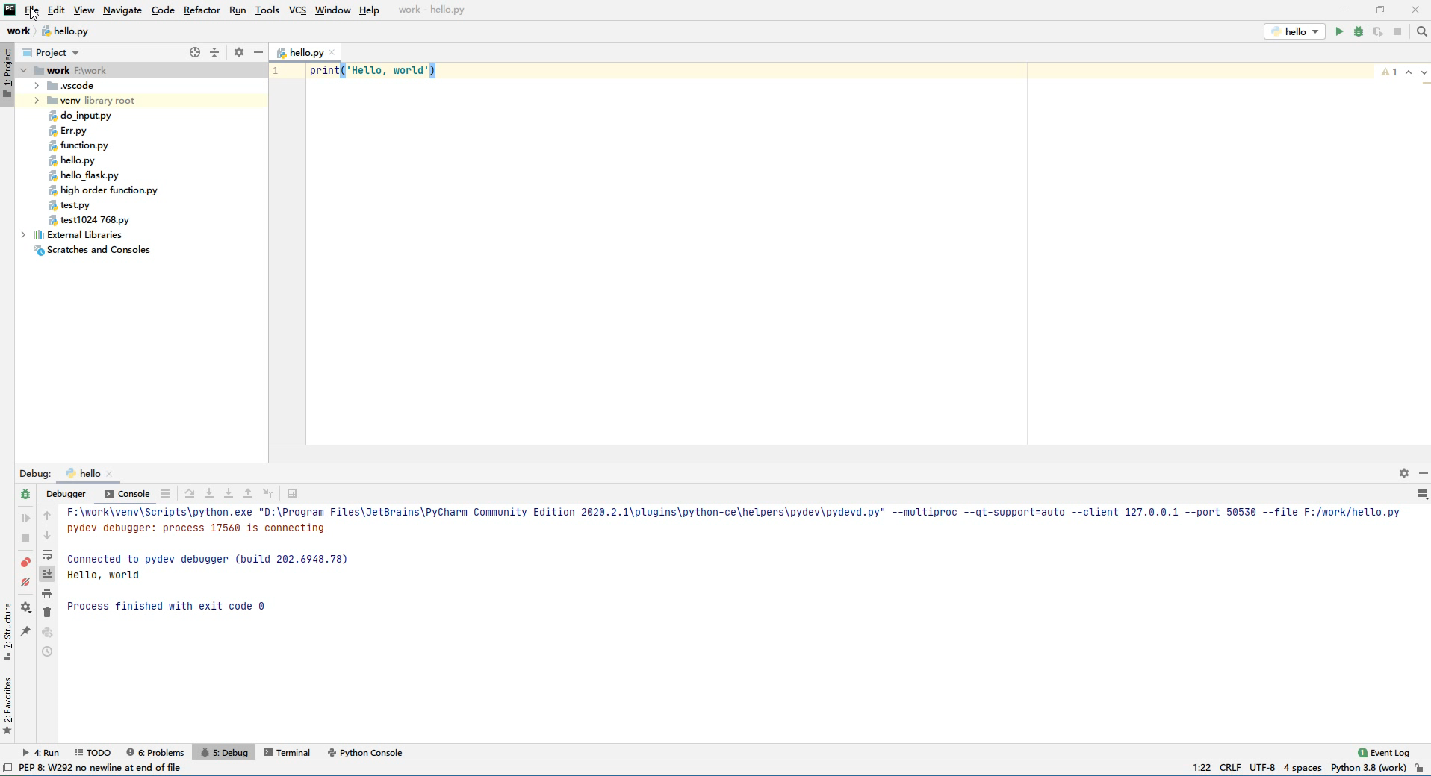
Pycharm安装Flask

Slide 17
3 Flask实例
编写下列程序：
import flask
app=flask.Flask(__name__) #前后都是两个下划线，注意大小写敏感
@app.route("/")
def hello():
return "你好"
@app.route("/hi")
def hi():
return "Hi,你好"
if __name__=="__main__":
app.run()

Slide 18
我们来分析程序的功能：
（1） import flask
这条语句是引入flask程序包，在flask正确安装后都能正常引入。
（2）app=flask.Flask(__name__)
这条语句是初始化一个Flask对象，参数__name__是程序的名称，默认main函数
（3）
@app.route("/")
def hello():
return "你好"
这是一段路由控制语句，每个路由地址用"@app.route(...)"来指明，在访问相对地址是"/"时就执行函数hello()，因此访问地址http://127.0.0.1:5000时看到“你好”。

Slide 19
（4）
@app.route("/hi")
def hi():
return "HI,你好"
这也是一段路由控制语句，在访问相对地址是"/hi"时就执行函数hi()，因此访问地址http://127.0.0.1:5000/hi时看到“Hi,你好”。
（5）
if __name__=="__main__":
app.run()
这两句语句表示在主程序中执行app.run()，一旦app.run()后就启动了一个web服务器，它的默认地址是http://127.0.0.1:5000.

Slide 20
4. Flask显示静态网页
网站程序server.py，它的主页是index.htm，使用flask来启动一个web服务，在访问网站时读取同一个文件夹下的index.htm文件，然后向客户端（浏览器）返回index.htm文件的内容。具体程序如右：
import flask
app=flask.Flask(__name__)
@app.route("/")
def index():
try:
fobj=open("index.htm","rb")
data=fobj.read()
fobj.close()
return data
except Exception as err:
return str(err)
if __name__=="__main__":
app.run()

Slide 21
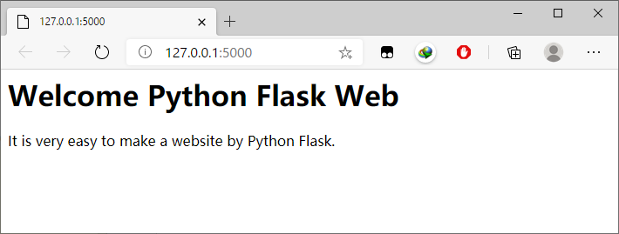
例如index.htm的内容是：
<h1>Welcome Python Flask Web</h1>
It is very easy to make a website by Python Flask.
把这个文件按UTF8编码保存到Python程序在的文件夹中，运行程序后访问网址http://127.0.0.1:5000，结果如图。

Slide 22
1.1.2 urllib程序包访问web网站

Slide 23
1.1.2 urllib程序包访问web网站
server.py程序的这个网站除了可以使用浏览器访问外，我们也可以使用urllib程序包中的相关函数编写程序来访问。我们设计一个client.py程序如下：
import urllib.request
url="http://127.0.0.1:5000"
resp = urllib.request.urlopen(url)
data = resp.read()
html = data.decode()
print(html)

Slide 24
(1) import urllib.request
这条语句的作用是引入urllib.request程序包，这是Python自带的程序包，不需要安装，这个程序包的作用是访问网站。
(2) resp = urllib.request.urlopen(url)
这条语句的作用是打开url网址的网址，这里为了简单说明问题打开自己的微型网站http://127.0.0.1:5000，其中urllib.request是urllib中的一个子程序包，urlopen是打开网站的函数。
(3) data = resp.read()
这个网站打开后就如同打开文件一样，要使用read函数读取网站的内容，读出的二进制数据。

Slide 25
(4) html = data.decode()
这条语句的作用是把二进制数据html转为字符串，转换的编码是utf-8，默认时decode()是使用utf-8编码，也可以指定转换编码，例如：html=data.decode("utf-8")或者html=data.decode("gbk")，具体采用什么编码是看网站的网页是说明编码，如果编码不正确会出现汉字乱码。
(5) print(html)
显示网站的网页内容，由此可见传递过来的就是index.htm的网页数据。
由此可见urllib.request.urlopen(url)时一个很重要的函数，它可以打开一个url网址的网站。
小客户端爬虫程序完成了，后续要学习如何进行网页信息的提取。

Slide 26
1.3 Get方法访问网站
1.3.1 客户端GET方式发送数据
1.3.2服务器获取GET发送的数据

Slide 27
1.3.1 客户端GET方式发送数据
GET方式发送使得数据附加在URL后面，在URL后面先接一个"?"号，数据采用：
"名称1=值1&名称2=值2&名称3=值3……"的方式，多个数据之间用"&"符号隔开，例如向服务器传递省份与城市的数据就可以这样写：
urllib.request.urlopen("http://127.0.0.1:5000?province=GD&city=SZ")
如果参数值包含汉字，那么我们必须使用urllib.parse.quote对参数值进行编码，例如：
province= urllib.parse.qoute("广东")
city= urllib.parse.qoute("深圳")
urllib.request.urlopen("http://127.0.0.1:5000?province="+province+"&city="+city)

Slide 28
客户端发送数据并显示web网站
import urllib.parse
import urllib.request
url="http://127.0.0.1:5000"
try:
province= urllib.parse.quote("广东")
city= urllib.parse.quote("深圳")
data="province="+province+"&city="+city
resp=urllib.request.urlopen("http://127.0.0.1:5000?"+data)
htmldata = resp.read()
html = htmldata.decode()
print(html)
except Exception as err:
print(err)

Slide 29
1.3.2服务器获取GET发送的数据
服务器用Flask中的request对象的args来存储GET的参数，用get方法来获取参数，即用flask.request.args.get(参数)来获取参数的值，例如：
province=flask.request.args.get("province")
city=flask.request.args.get("city")
就可以获取GET传递的参数province与city的值。
编写服务器程序server.py如下：

Slide 30
import flask
app=flask.Flask(__name__)
@app.route("/")
def index():
try:
province=flask.request.args.get("province")
city = flask.request.args.get("city")
return province+","+city
except Exception as err:
return str(err)
if __name__=="__main__":
app.run()

Slide 31
先运行server.py建立web网站，再运行client.py，可以看到client.py的结果是：
广东,深圳
注意web网址是http://127.0.0.1:5000，如果我们直接访问这个网站会有错误，因为没有提供province与city参数，服务器执行：
province=flask.request.args.get("province")
city = flask.request.args.get("city")
语句时会到args中查找province,city参数的值，结果没有找到而出现错误。为了避免这种错误可以把这两语句写成如下：
province=flask.request.args.get("province") if "province" in flask.request.args else ""
city = flask.request.args.get("city") if "city" in flask.request.args else ""
这样在"province"、"city"没有出现在flask.request.args中时province、city值就设置为空字符串。服务器程序改进如下：

Slide 32
import flask
app=flask.Flask(__name__)
@app.route("/")
def index():
try:
province=flask.request.args.get("province") if "province" in flask.request.args else ""
city = flask.request.args.get("city") if "city" in flask.request.args else ""
return province+","+city
except Exception as err:
return str(err)
if __name__=="__main__":
app.run()

Slide 33
1.4.1 客户端POST发送数据

Slide 34
1.3.1 客户端POST发送数据
POST方法访问网站时客户端向服务器发送表单数据，表单数据的组织方式与GET方法的参数列表十分相似，结构如下：
"名称1=值1&名称2=值2&名称3=值3……"
多个数据之间用"&"符号隔开，如果参数值包含汉字，那么我们必须使用urllib.parse.quote对参数值进行编码，例如：
province= urllib.parse.qoute("广东")
city= urllib.parse.qoute("深圳")
data="province="+province+"&city="+city
data=data.encode()
urllib.request.urlopen("http://127.0.0.1:5000",data=data)

Slide 35
这里data=data.encode()是把data字符串按utf-8的编码转为二进制数据。POST方法与GET方法最大的不同是GET的参数放在地址栏的后面，而POST的数据放在urlopen函数的data参数中，而且这个参数值必须是二进制数据。
编程客户端client.py程序如下：

Slide 36
import urllib.parse
import urllib.request
url="http://127.0.0.1:5000"
try:
province= urllib.parse.quote("广东")
city= urllib.parse.quote("深圳")
data="province="+province+"&city="+city
data=data.encode()
html=urllib.request.urlopen(“http://127.0.0.1:5000”,data=data) #data要接收的是二进制数据
html = html.read()
html = html.decode()
print(html)
except Exception as err:
print(err)

Slide 37
1.4.2服务器获取POST的数据

Slide 38
服务器用Flask中的request对象的form来存储GET的参数，用get方法来获取参数，即用flask.request.form.get(参数)来获取参数的值，例如：
province=flask.request.form.get("province")
city=flask.request.form.get("city")
就可以获取GET传递的参数province与city的值。
编写服务器程序server.py如下：

Slide 39
import flask
app=flask.Flask(__name__)
@app.route("/",methods=["POST"])
def index():
try:
province=flask.request.form.get("province") if "province" in flask.request.form else ""
city = flask.request.form.get("city") if "city" in flask.request.form else ""
return province+","+city
except Exception as err:
return str(err)
if __name__=="__main__":
app.run()

Slide 40
值得注意的是在服务器中要指定：
@app.route("/",methods=["POST"])
def index():
表明函数这个函数接受POST请求。默认时只接受GET请求，如果要接受POST请求就必须明确指明，如果写成：
@app.route("/",methods=["GET","POST"])
def index():
那么这个函数即可以接受GET请求也可以接受POST请求。
我们先运行server.py建立web网站，再运行client.py，可以看到client.py的结果是：
广东,深圳

Slide 41
1.4.3 GET与POST的混合使用

Slide 42
实际上在应用中客户端客户同时使用GET与POST向服务器发送数据，一般GET的数据时放在地址栏后面的，参数简单，数据量少，而POST的数据时表单数据，数据量大。
例：客户端向服务器发送一个城市的简介，服务器接收后返回收到的信息。
我们把省份province与城市city的名称放在url地址栏后面采用GET方式发送给服务器，然后把城市的简介用POST方法发送给服务器，客户端程序如下：

Slide 43
import urllib.parse
import urllib.request
url="http://127.0.0.1:5000"
note="深圳依山傍海，气候宜人，实在是适合人类居住的绝佳地。这里四季如春，干净整洁，比邻香港，拥有着丰富的自然景观和人文气息。匆匆过客注意到的也许只有它的时尚繁华，忙碌的暂居者也可能对它有着不识城市真面目之感。只有世代在此生活的老深圳人，才默默的看着它从贫穷走向富饶经历了怎样的艰辛。"
try:
province= urllib.parse.quote("广东")
city= urllib.parse.quote("深圳")
note= "note="+urllib.parse.quote(note)
param="province="+province+"&city="+city
html=urllib.request.urlopen("http://127.0.0.1:5000?"+param,data=note.encode())
html = html.read()
html = html.decode()
print(html)
except Exception as err:
print(err)

Slide 44
服务器程序如下：
import flask
app=flask.Flask(__name__)
@app.route("/",methods=["GET","POST"])
def index():
try:
province=flask.request.args.get("province") if "province" in flask.request.args else ""
city = flask.request.args.get("city") if "city" in flask.request.args else ""
note = flask.request.form.get("note") if "note" in flask.request.form else ""
return province+","+city+"\n"+note
except Exception as err:
return str(err)
if __name__=="__main__":
app.run()

Slide 45
我们看到服务器接收GET的参数采用flask.request.args.get(参数)与接收POST参数的方法flask.request.form.get(参数)是不同的，实际上可以把它们进行统一成flask.request.values.get(参数)，采用这个方法可以获取GET的参数也可以获取POST的参数，即服务器程序可以进一步改进如下：

Slide 46
import flask
app=flask.Flask(__name__)
@app.route("/",methods=["GET","POST"])
def index():
try:
province=flask.request.values.get("province") if "province" in flask.request.values else ""
city = flask.request.values.get("city") if "city" in flask.request.values else ""
note = flask.request.values.get("note") if "note" in flask.request.values else ""
return province+","+city+"\n"+note
except Exception as err:
return str(err)
if __name__=="__main__":
app.run()

Slide 47
课堂小结
1.1 Python爬虫程序开发环境
1.2 Flask简介和urllib程序包访问web网站
1.3 Get方法访问网站
1.4 POST方法向网站发送数据、GET+POST混合方法向网站发送数据

